Slide 1



Somos una Comunidad de Tenderos tecnificados e informados
Queremos ser una agente de cambio en nuestra sociedad, ofrecemos una digitalización justa e inclusiva, es momento de aprender con nuevas formas de educar.
Profesionalizamos a los Tenderos para impactar positivamente a la sociedad.

Slide 2

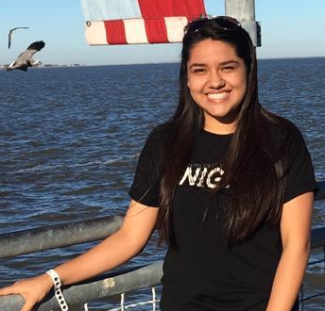
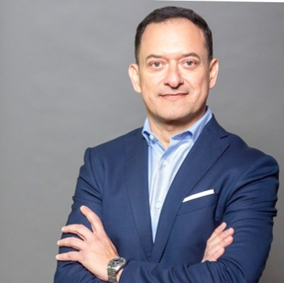
ADN: Sabemos colaborar con otros equipos
Mahadevi es una estudiante destacada, cursa el 2do año de la carrera de Finanzas y Banca en la EBC, le apasiona compartir su tiempo libre con el Grupo Misionero Jeremías de La Universidad La Salle.
Como nuestra Líder de Capacitación es responsable de investigar, diseñar, crear y testear contenidos que suman genuinamente al desarrollo de las personas.
Tiene la misión de trasmitir conocimiento y oportunidades a los Tenderos y sus familias.
Homero es un viajero incansable, estudio Ingeniería en Electrónica y Comunicaciones en el ITESM. Ha colaborado en proyectos tecnológicos con IBM, Liverpool, Banco Azteca y en la 1ra aplicación de la banca mobile de BBVA Bancomer.
Nuestro experimentado CTO lidera el desarrollo de las plataformas, garantiza la operación y pulcritud de las transacciones así como el diseño de nuevas versiones, aplicaciones y herramientas.

Slide 3
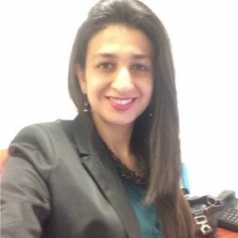
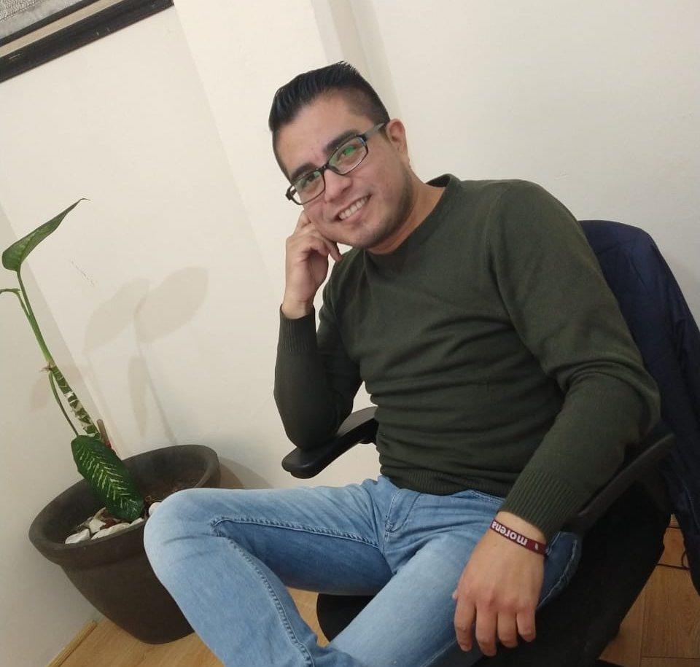
ADN: Somos un equipo Incluyente
Johanna es Mamá de Juanito y Majo. Es Contadora Publica por la ULSA Bogota; fue auditora en Crowe Horwhat. Después fue CFO durante 7 años de una compañía transaccional con mas de 27 mil comercios afiliados, reportando directamente a la casa matriz en Malta.
Como nuestra CFO es responsable de crear y estandarizar lo controles necesarios para garantizar la estabilidad económica. Además, aporta al equipo el buen humor y la música colombiana.
Erick estudia Ingeniería Informática en la UnAD. Tiene gran experiencia en empresas de consumo masivo, fue Gerente regional en Barared – BRIO por 4 años. 2 años como COO en Pop Mobile Networks con proyectos en Argentina, Colombia y Guatemala.
Nuestro COO es quien vincula la tecnología con todos nuestros niveles de clientes, garantizando que todos los procesos sean agiles, eficientes y con la mejor experiencia de uso.

Slide 4
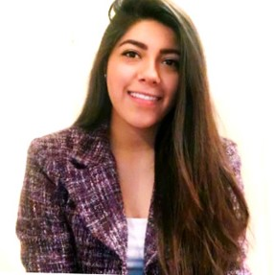
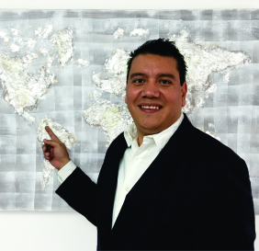
ADN: Nos complementamos como Equipo
Mayte es fanática de los viajes y sus enseñanzas, es Licenciada en Administración de Empresas egresada de la EBC y BBM por la Paris School Business.
Su formación como Project Manager se da en FOX durante la fusión con Disney, fortaleciéndose en KPMG con proyectos para ALSEA y AB InBev
Nuestra PMO es responsable de optimizar recursos, garantizando siempre la agilidad de una startup, permeando los valores de la organización.
Chris es Padre de 2 adolescentes emprendedoras, actualmente estudia un master en marketing digital.
Con 20 años de trayectoria en diferentes industrias, uno de sus retos mas importantes lo realizo como Director Comercial de Red QIUBO en Grupo Bimbo.
Como Fundador y CEO, escucha a nuestros clientes para ofrecer una solución real a sus necesidades garantizando siempre la escalabilidad, rentabilidad y trascendencia en el mercado.

Slide 5
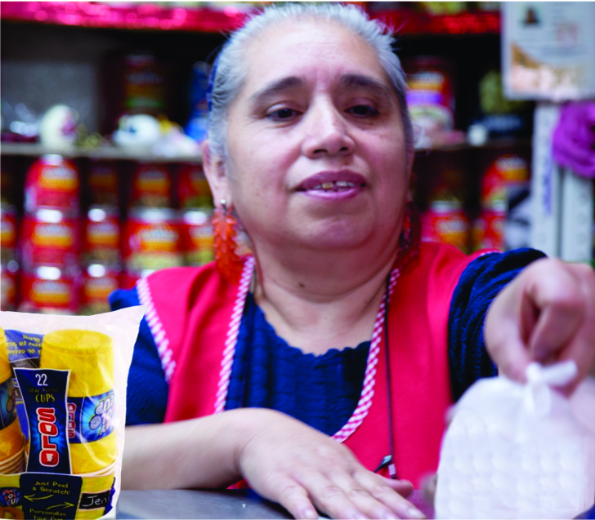
¿Por que desarrollamos
Escuela de Tenderos?
Necesitábamos crear un vinculo fuerte y genuino con los Tenderos.
Prestar dinero sin un objetivo,
No tiene impacto en su vida.
Dar ofertas indiscriminadamente, No incrementa su rentabilidad.
Hoy Escuela de Tenderos es la piedra angular de la operación en Tienda Red, la empatía ha logado que seamos relevantes en la vida de los Tenderos
Doña
Carmelita

Slide 6
Ofrecemos Video Cursos de:
Administración
Exhibición de mercancías
Servicio al cliente
Gestión de inventarios
Contabilidad
Salud en el trabajo
Finanzas familiares
Ver los video cursos y aprobarlos son el UNICO REQUISITO para acceder a un Micro Préstamo de Abasto, el compromiso y actitud son un buen indicador de un Tendero responsable.

Slide 7
Presupuesto Escuela de Tenderos próximos 6 meses

Slide 8
Proyección a 5 años

Slide 9
Línea de tiempo - Hitos
Mes 6 Junio.
Logra su 1er mes en números negros.
Mes 12 Diciembre. Tienda Red acumulo durante su 1er año:
Tienditas: 1,058
Ventas: $79.7 M Mx (1)
Mora month: 6.5% Average
Mes 18 Junio. Seleccionados entre 230 startups que ayudan a generar salud financiera.
Programa de aceleración SAFINN Fundación MetLife Irrazonable México
Mes 20 Agosto. Seleccionados en LATIN LABERS entre 120 startups de LATAM, llegando al Top 7, obteniendo 4 meses de consultoría de la Agencia Leo Burnett
Mes 22 Octubre. Felices de participar en Iniciativa por los Jóvenes Comprometidos NESTLE.
Con el corazón lleno de emoción por aprender de otros jóvenes que buscan genuinamente beneficiar a la sociedad.
Mes 24 Diciembre.
El objetivo de Escuela de Tenderos para 2019 es:
Tienditas: 1,900
Usuarios: 2,100
Cursos CyA: 14,500 (3)
Ventas: $ 122.5 M Mx
2018
2019
Mes 10 Octubre. Liberamos Escuela de Tenderos la web / Android para profesionalizar a las Tienditas de barrio.
Formamos el Comité de Mujeres Tenderos para validar y testear nuestros video cursos
Mes 17 Mayo. Escuela de Tenderos es EL requisito para obtener un MPA (2)
Usuarios: 1,742 (3)
Cursos CyA: 12,380 (4)
Cumplimos el objetivo de frenar la perdida de clientes ofreciendo información de valor en la comodidad de su teléfono
Mes 19 Julio. Unificamos nuestra marca e imagen en México y Colombia
para alinearla con nuestro propósito y valores Tienda Red
Mora month: 2.8% Average
Mes 21 Septiembre Seleccionados en ROCKSTART Colombia entre 230 startups mobile de LATAM, llegando al Top 25
Destacando nuestra plataforma como herramienta para combatir el desempleo.
Mes 23 Noviembre Liberación de Escuela de Tenderos versión 2.0, sobre una plataforma Moodle que nos permitirá brindar una mejor experiencia de uso con mayor funcionalidad administrativa.
(1) Importe colocado en Micro Préstamo de Abasto. (2) Micro Préstamo de Abasto. (3) Dueños de Tienditas. (4) Cursos Completos y Aprobados.

Slide 10
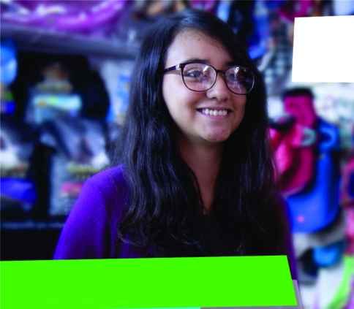
Por cada Tendero que profesionalizamos, Multiplicamos X Dos
a la siguiente generación de lideres positivos.
¡Ayúdanos a llegar a miles de jóvenes!
Rosita
Doña
Carmelita

